Slide 1
Обзор неавторизованных материалов IAASB:
Отражение в аудиторском заключении вопросов о непрерывности деятельности.
Комиссия по экспертизе проектов международных стандартов аудита ЕГБА
12 декабря 2025 года

Slide 2
Содержание
01 | Общая информация об МСА 570, пересмотренного в 2024 году
02 | Новая терминология «Существенная неопределенность связанная с непрерывности деятельности»
03 | Периоды для рассмотрения непрерывности деятельности
04 | Оценка допущений руководства и планов руководства
05 | Новый раздел аудиторского отчета в отношении непрерывности деятельности

Slide 3
01. Общая информация: МСА 570
Этот пересмотренный стандарт является ответом на корпоративные банкротства, которые вызвали вопросы относительно ответственности аудиторов, и значительно улучшает работу аудиторов по оценке руководства способности организации продолжать свою деятельность в качестве действующего предприятия. Пересмотренный стандарт также повысит согласованность аудиторской практики и укрепит прозрачность за счет последовательного обмена информацией и отчетности аудиторов по вопросам, связанным с непрерывностью деятельности.
Стандарт ISA 570 (пересмотренный в 2024 г.), «Непрерывность деятельности» , вступает в силу для аудита финансовой отчетности за периоды, начинающиеся 15 декабря 2026 года или позднее.
https://www.iaasb.org/publications/isa-570-revised-2024-going-concern

Slide 4
02. Новая терминология «Существенная неопределенность связанная с непрерывности деятельности»
Material Uncertainty Related to Going Concern (“MURGC”) that explains the phrase may cast significant doubt.
Существенная неопределенность, связанная с непрерывностью деятельности («СННД»), которая объясняет эту фразу, может вызвать серьезные сомнения.
https://www.iaasb.org/publications/isa-570-revised-2024-going-concern

Slide 5
03. Периоды для рассмотрения непрерывности деятельности
If management’s assessment of the entity’s ability to continue as a going concern covers less than twelve months from the date of approval of the financial statements as defined in ISA 560, the auditor shall request management to extend its assessment period to at least twelve months from that date.
Если оценка руководством непрерывности деятельности организации охватывает период менее двенадцати месяцев с даты утверждения финансовой отчетности, как определено в МСА 560, аудитор должен потребовать у руководства продлить период оценки минимум до двенадцати месяцев с этой даты.
(МСА 570, пересмотренный в 2024 г., параграф 21

Slide 6
04. Оценка допущений и планов руководства
В стандарте теперь четко указано, что аудитор обязан разработать и выполнить процедуры оценки допущений руководства, включая существенные суждения, на которых основана оценка, независимо от того, были ли выявлены события или условия, которые могут вызвать серьезные сомнения в способности организации продолжать свою деятельность в качестве действующего предприятия.
Помимо повышения надежности аудиторских процедур по оценке метода, существенных допущений и данных, используемых в оценке руководства, пересмотренный стандарт уделяет дополнительное внимание оценке других существенных суждений, сделанных руководством в рамках его оценки. Это включает расширенные требования, касающиеся оценки планов руководства на будущие действия при наличии событий или условий, которые могут вызвать серьезные сомнения в способности организации продолжать свою деятельность в качестве действующего предприятия. Планы руководства могут включать такие действия, как ликвидация активов, поиск дополнительных источников финансирования, реструктуризация долга, сокращение расходов или увеличение капитала.
(МСА 570, пересмотренный в 2024 г.)

Slide 7
06. Новый раздел аудиторского отчета в отношении непрерывности деятельности
Новый раздел, озаглавленный либо «Непрерывность деятельности» (при отсутствии существенной неопределенности), либо «Существенная неопределенность, связанная с непрерывностью деятельности» (в зависимости от обстоятельств); и
Два новых четких заключения, касающихся выводов аудитора об использовании руководством принципа непрерывности деятельности и о наличии существенной неопределенности.
(МСА 570, пересмотренный в 2024 г.)

Slide 8
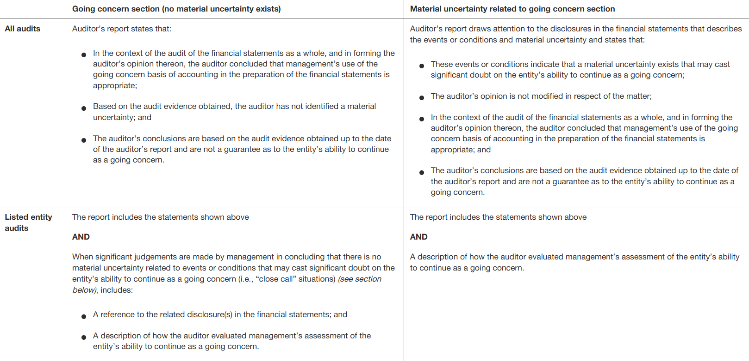

Slide 9
